Slide 1
Воспитательный потенциал урока биологии
Колесова Марина Николаевна
Учитель биологии и химии МАОУ «Экспериментальный лицей Научно-образовательный комплекс»

Slide 2
Теоретическая часть
Воспитательный потенциал урока – это специально организованное, развивающееся в рамках определенной воспитательной системы взаимодействие воспитателей и воспитанников, осуществляемое с целью обеспечения равных возможностей, с одной стороны, а с другой стороны, для реализации каждым ребенком своих потребностей, способностей и интересов в процессе воспитания
И.П.Подласый

Slide 3
«Схема анализа процесса воспитания на уроке»
1.Воспитание интереса к учению, к процессу познания (способы создания и поддержания интереса, активизации познавательной деятельности учащихся).
2.Воспитание сознательной дисциплины (умение учителя показать важность учебно-познавательной деятельности, учебной и трудовой дисциплины).
3.Формирование умений и навыков организации учащимися своей деятельности (организация самостоятельной работы учащихся, соблюдение техники безопасности и гигиенических правил, связанных с осанкой и организацией рабочего места).
4.Воспитание культуры общения (организация общения на уроке, формирования учителем умений слушать, высказывать и аргументировать своё мнение).
5.Формирование и развитие оценочных умений (комментирование оценок учителем, обсуждение оценок с учащимися, коллективное оценивание, взаимопроверка и оценивание друг друга учащимися).
6.Воспитание гуманности (характер отношений «учитель – ученик», регулирование учителем отношений между учащимися).

Slide 4
Воспитание осуществляется на уроке посредствам четырёх факторов:
через содержание образования
через методы и формы обучения
через использование случайно возникших и специальное создание воспитывающих ситуаций
через личность самого учителя.

Slide 6
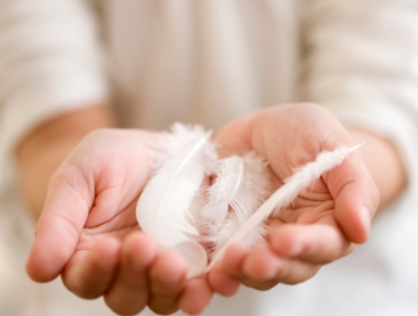
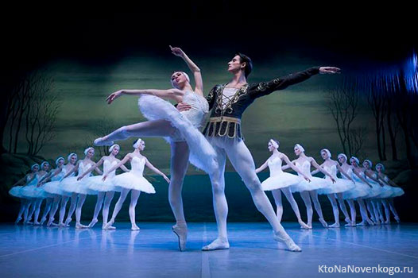
«Мыслительная разминка»

Slide 7
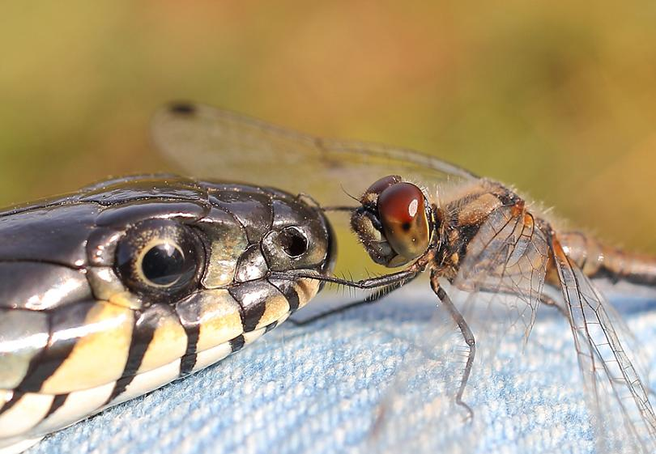
"Стрекозы и змеи"

Slide 8
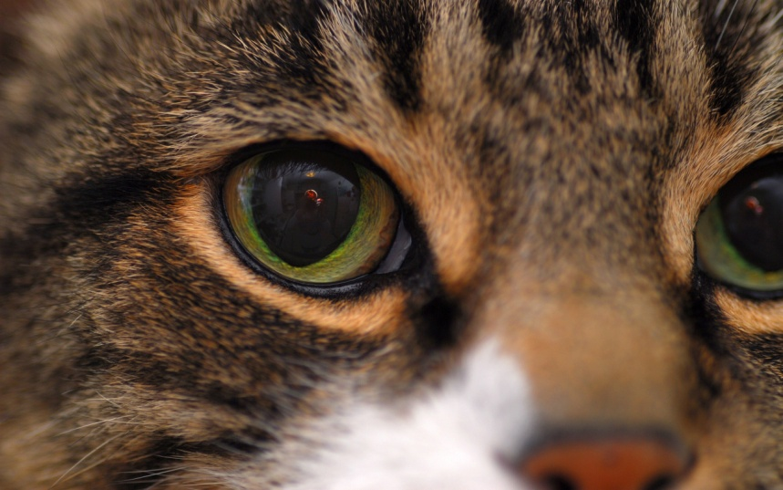
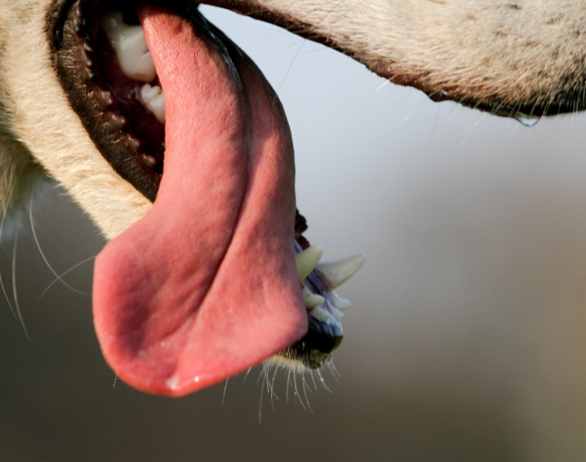
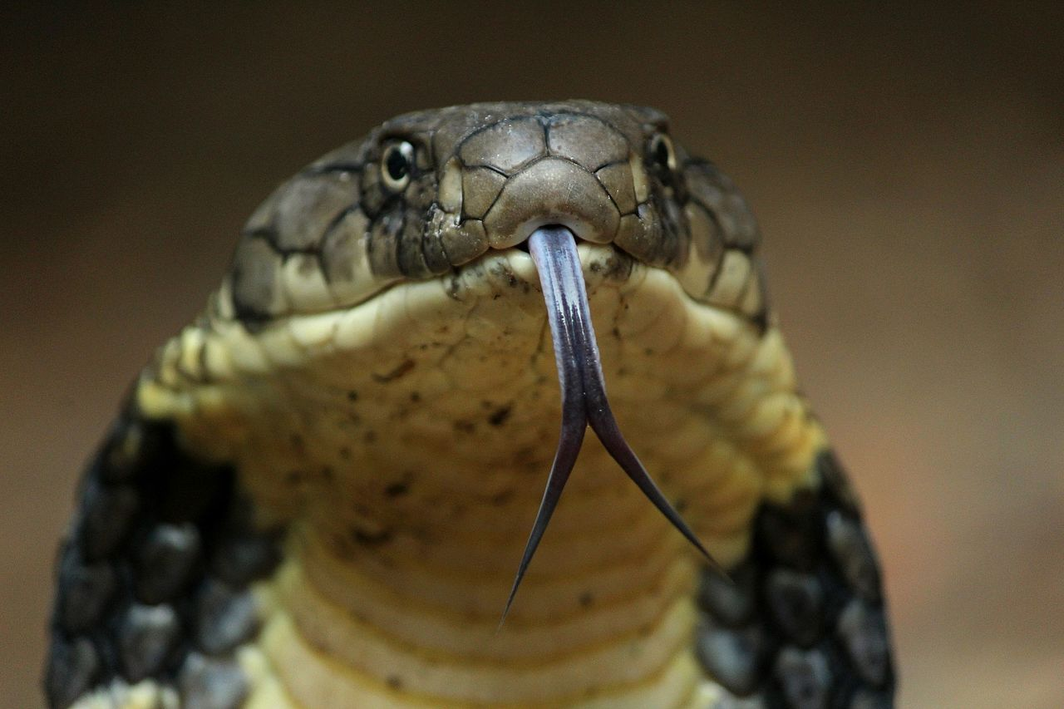
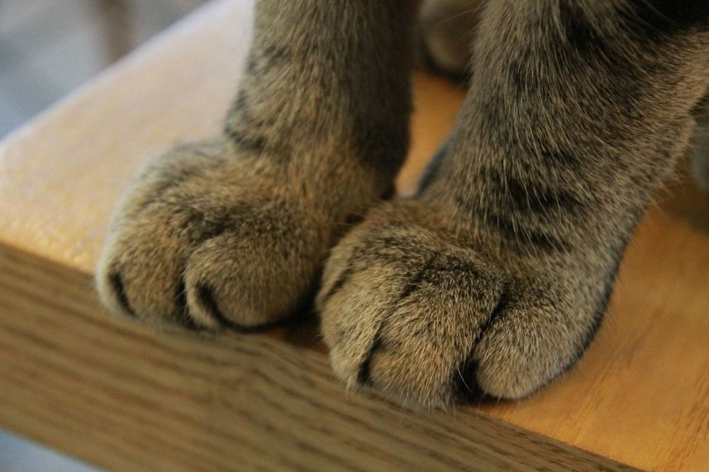
«Эволюция органов чувств»

Slide 9
Это надо видеть…
Ого, ты видел?!...

Slide 10
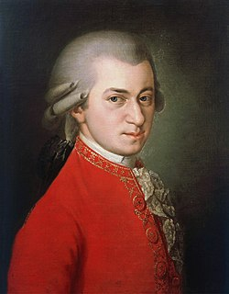
?

Slide 11
Проприоцепция – это положение тела в пространстве (мышечное). Cпособность чувствовать положение тела, или, более определенно, положение мышц, даже не используя зрение
Кто-нибудь может печатать на клавиатуре компьютера, не глядя на клавиши? Если да, то это и есть проприоцепция.

Slide 12
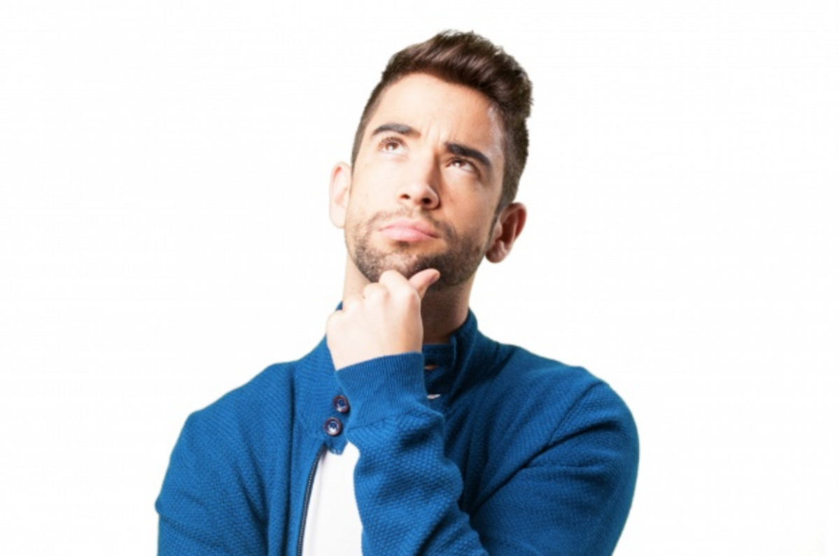
Знаете ли вы, у каких животных впервые появилось ухо? Глаза? Мышечное чувство? Обоняние?

Slide 13
Что думаете по поводу услышанного и увиденного?
Какие примеры, приемы воспитательного потенциала увидели вы, как учителя-предметники?

